Slide 1
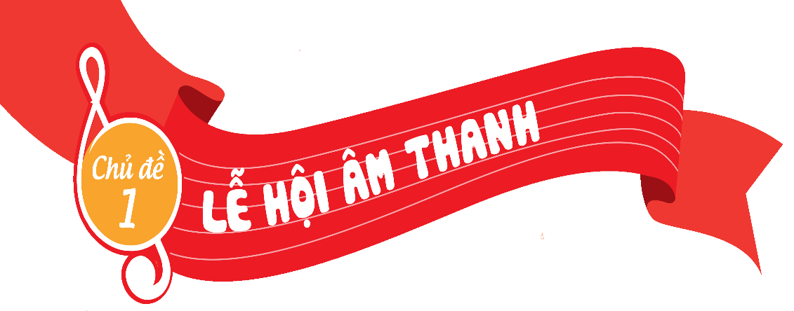
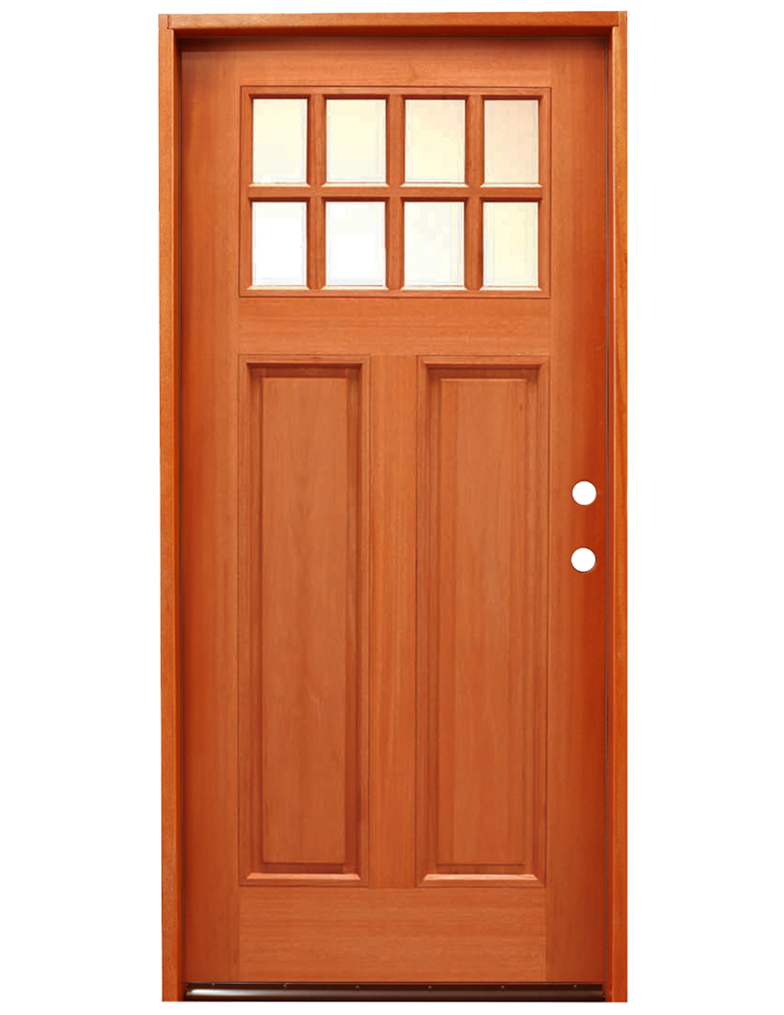
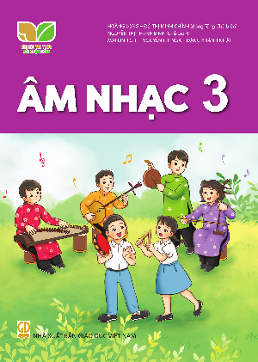
Chào mừng quý thầy cô và các em học sinh đến với tiết âm nhạc

Slide 2
Chuẩn bị đồ dùng học tập

Slide 3
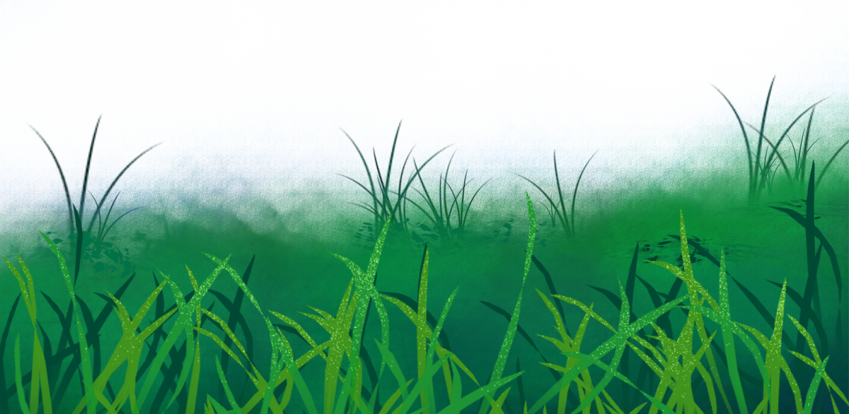
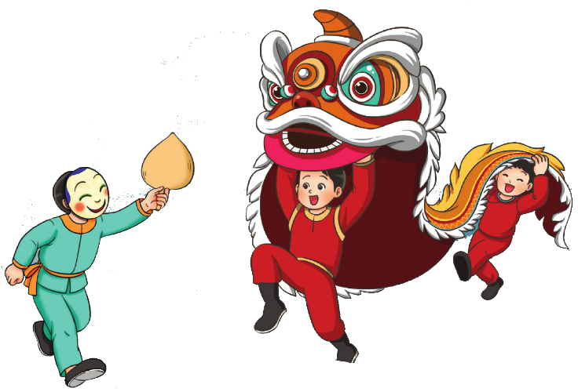
Hoạt động mở đầu
Nghe bài hát Tiếng trống đêm trăng
+ Những hình ảnh vừa xem giúp em nhớ đến bài hát nào mới được học? Tác giả của bài hát là ai?
Bài hát Múa Lân, nhạc Y Vân, Phùng Sửu

Slide 4
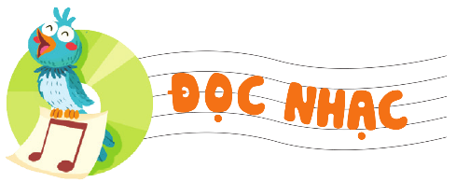
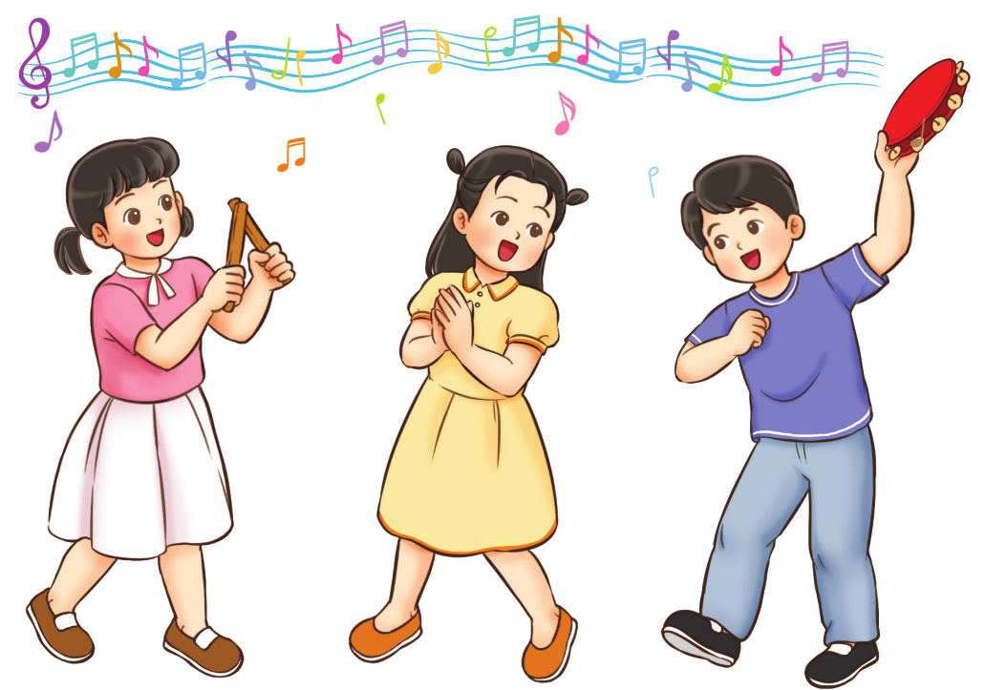
TIẾT 2
ÔN TẬP BÀI HÁT MÚA LÂN
ĐỌC NHẠC BÀI SỐ 1

Slide 5
Nội dung Ôn bài hát Múa lân
Hoạt động luyện tập- Thực hành
Đọc lời ca kết hợp gõ đệm theo hình tiết tấu 1
Câu 1: Bùng bùng bùng bùng bùng bùng bùng bùng bùng bùng bùng bùng bùng bùng bùng bùng bùng bùng bùng bùng bùng
Câu 2: còn gì vui hơn chơi rằm tháng tám còn gì hay hơn chơi trò múa lân
Câu 3: em đánh phèn thì anh đánh trống
Câu 4: Em Ông Địa thì anh múa lân
Câu 5: Em rước đèn thì anh múa rối
Câu 6:Vui lên nào kể đêm sáng trăng

